Slide 1


Slide 2


Slide 3

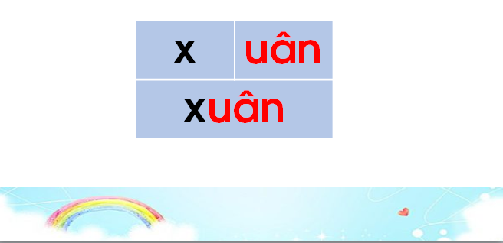

Slide 4
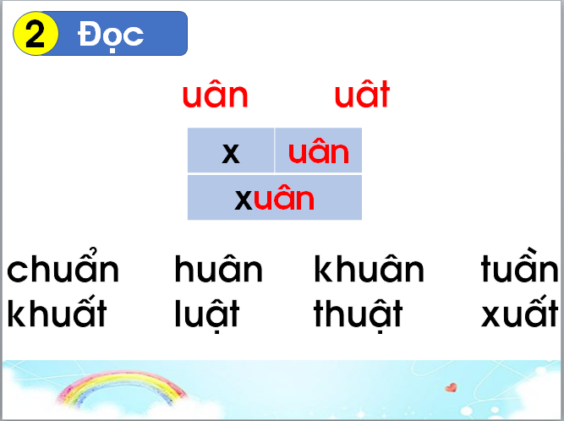

Slide 5
3
ViÕt

Slide 6


Slide 8


Slide 9
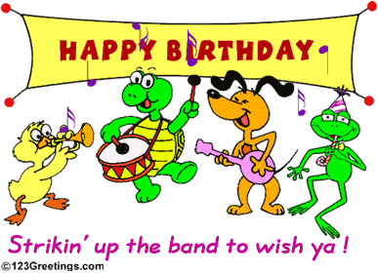
Chân thành cảm ơn
các em

